Slide 1
第3章 自由基聚合
3.1 自由基聚合机理
3.2 引发剂和引发反应
3.3 自由基聚合速率
3.4 分子量与链转移反应
3.5 聚合热力学
3.6 聚合方法

Slide 2
重要的一类链式聚合反应
按反应活性中心的性质，
链式聚合又可分为自由基型、正离子
型、负离子型、配位离子型等。
各种类型的链式聚合反应一般都是由 链引发、链增长、链转移和链终止等基元反应组成。

Slide 3




引发剂
引发剂
初级自由基

Slide 4

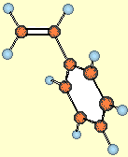
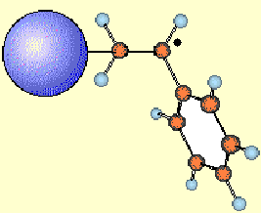
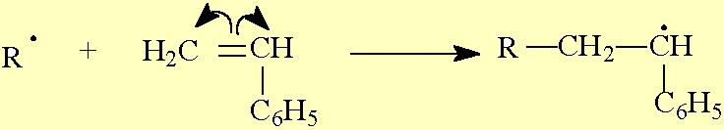
单体自由基
初级自由基

Slide 5
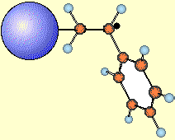
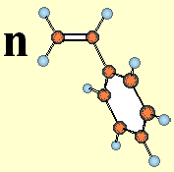
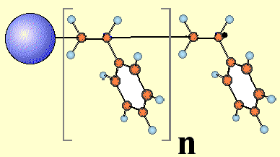

单体自由基
链自由基

Slide 6
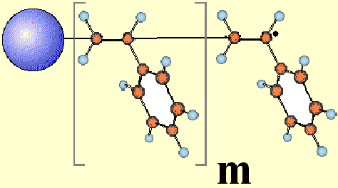
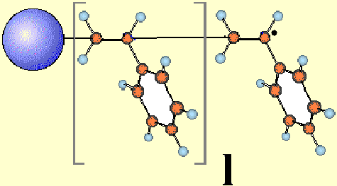
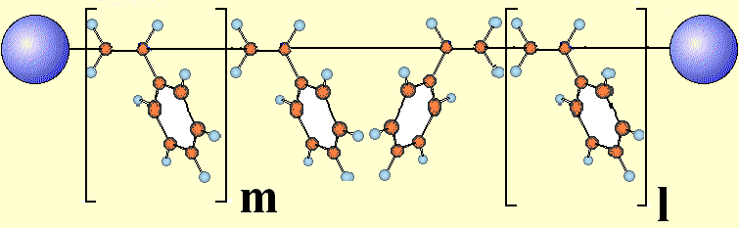
大分子

Slide 7



Slide 8
自由基聚合是高分子化学中极重要的反应
工业上处于领先地位: 自由基聚合产物占总聚合物的60％以上， 约占热塑性树脂的80％。
理论上也较完善:
  自由基活性中心的产生和性质，各基元反应和反应机理、聚合反应动力学、分子量及影响分子量的因素，
  聚合反应热力学理论, 都较为成熟。
  这些理论常作为研究离子型及配位聚合的基础。

Slide 9
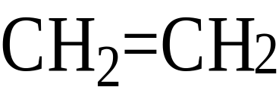
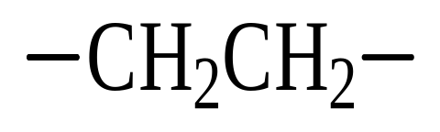
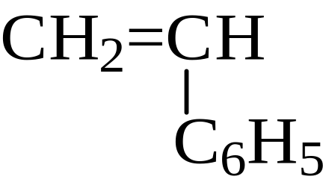
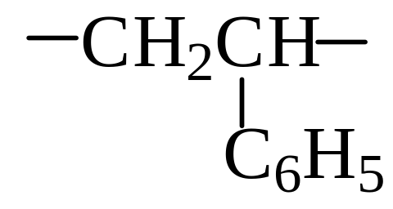
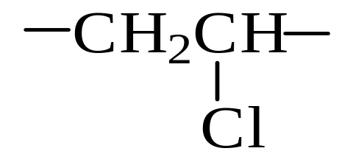
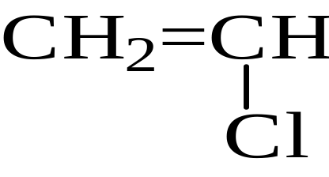
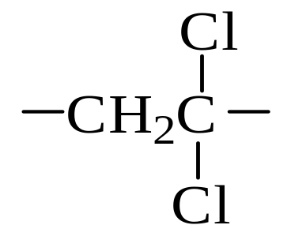
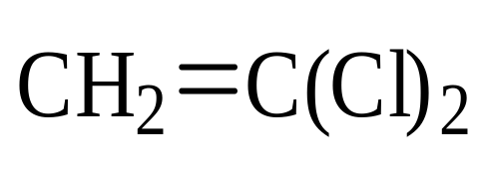
表3. 1 自由基聚合的聚合物
聚乙烯 PE
聚苯乙烯 PS
聚氯乙烯 PVC
聚偏二氯乙烯
PVDC

Slide 10
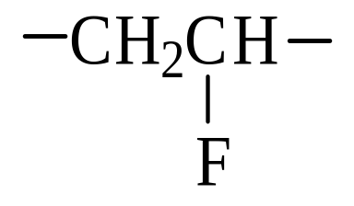
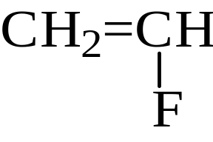
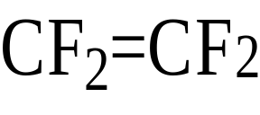
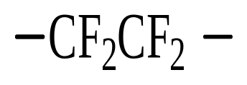
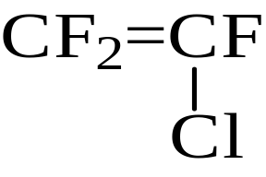
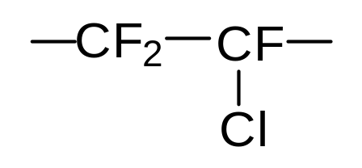
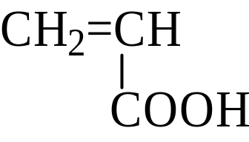
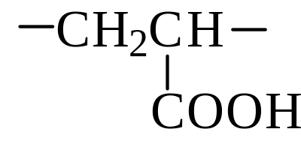
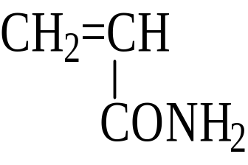
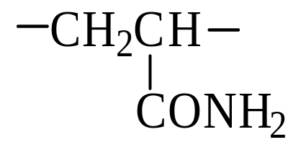
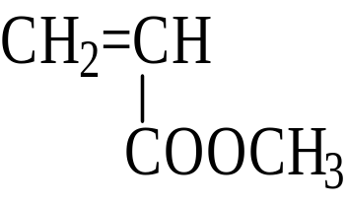
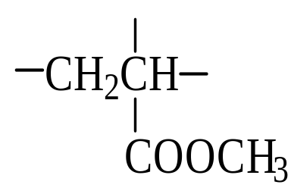
聚氟乙烯 PVF
聚四氟乙烯 PTFE
聚三氟氯乙烯 PCTFE
聚丙烯酸 PAA
聚丙烯酰胺 PAM
聚丙烯酸甲酯 PMA

Slide 11
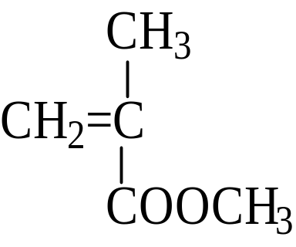
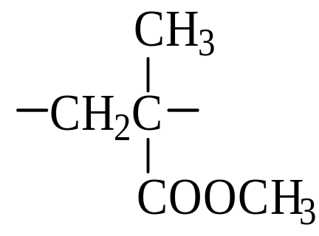
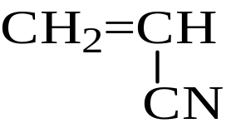
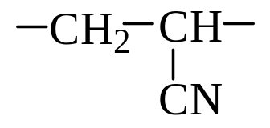
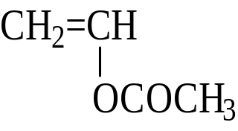
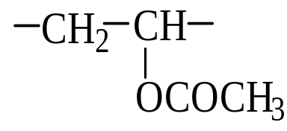
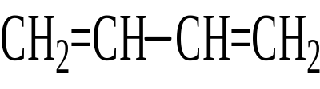
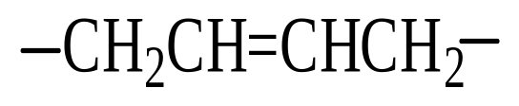
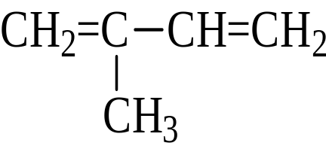
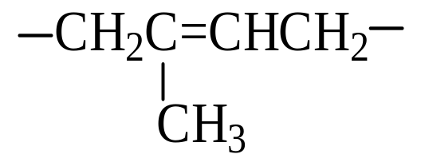
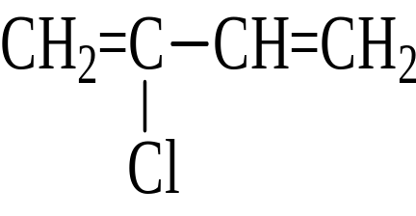
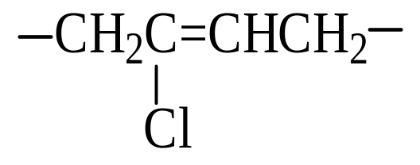
聚甲基丙烯酸甲酯
PMMA
聚丙烯腈 PAN
聚醋酸乙烯酯 PVAc
聚丁二烯 PB
聚异戊二烯 PIP
聚氯丁二烯 PCP

